Slide 1

Por Álvaro Pulmariño Martín
Otros autores (no menos importantes):
Elvira Álvarez - Virginia Villaplana - Eduardo Mignot - Gianmarco Segura

Slide 2
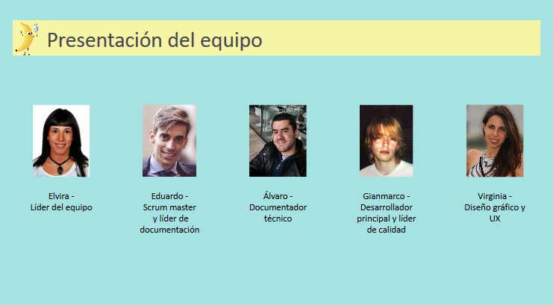

Slide 3
INTRODUCCIÓN A LA WEB

Slide 4
¿Qué es Bananatube?
Su propósito es crear un lugar seguro y muy facil de uso donde los niños puedan disfrutar de vídeos divertidos y educativos especialmente dirigidos a ellos y que a su vez posibilite a padres y educadores hacer un seguimiento y control del contenido consumido.
¿A quién está dirigido?
Es una red social que permite a:
padres y profesores compartir contenidos sobre educación y aprendizaje a niños
niños compartir y colaborar entre ellos
¿Cuál es su finalidad?
Una red social basada en vídeos: el próximo boom de las redes sociales.
Funcionalidades esenciales | Funcionalidades adicionales
Gestionar vídeos Exponerlos en un muro Comentarlos Calificarlos Compartirlos en varios canales Disponer de una API para integrarse con otros sistemas | Tendencias: listas de vídeos más populares Vídeos por categorías Like con plátano Web disponible en inglés y español Controlar el tiempo en la web

Slide 5
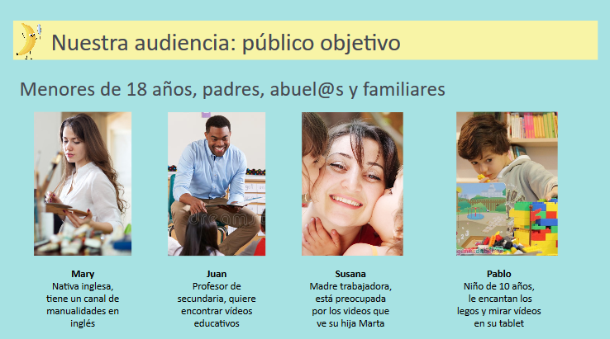

Slide 6
CREACIÓN DE LA WEB

Slide 7











SKETCHS
Estructura y Mock up
Código y Testing
Lenguajes usados
REPOSITORIO
https://github.com/GSCordova/bananatube
BACK-END
FRONT-END

Slide 8
PROTOTIPADO

Slide 9
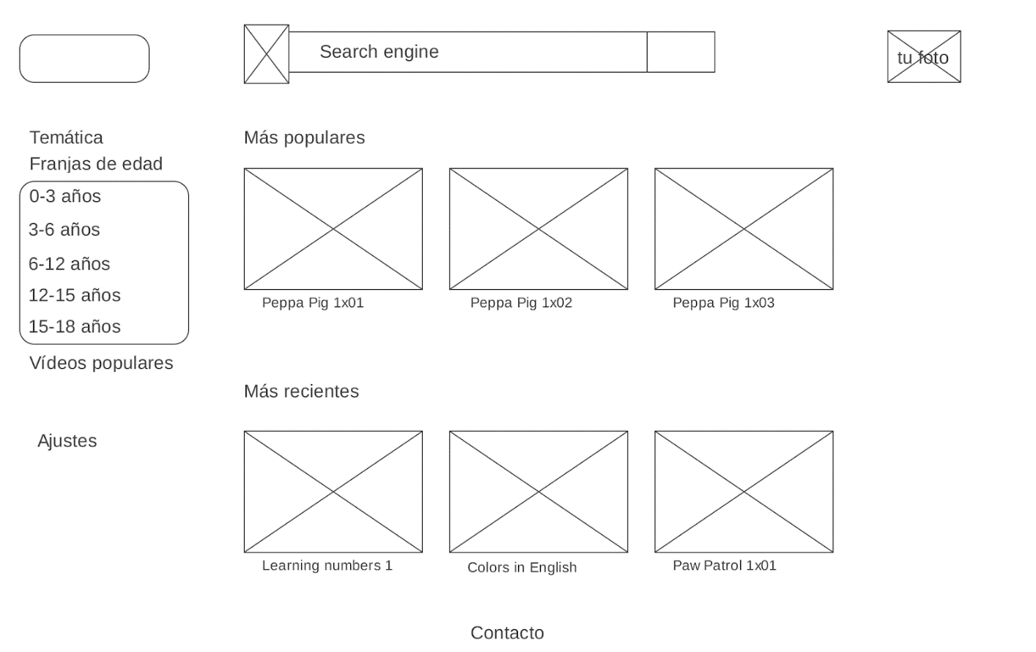
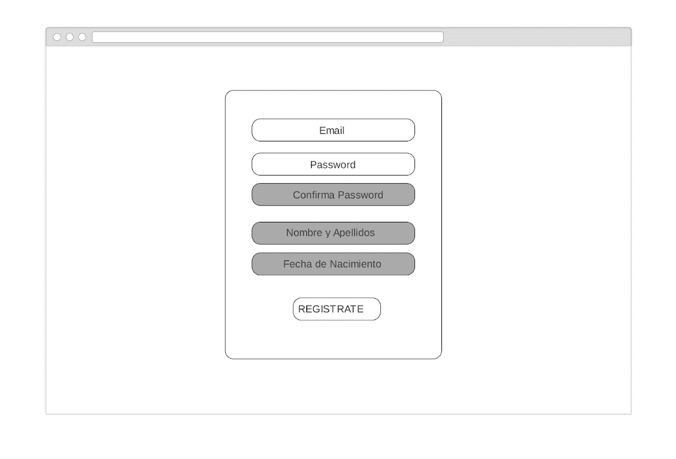
SKETCHING
Con la utilización de bocetos se plantea el diseño de una serie de interfaces que comprenderán la pagina web.
Register
Homepage

Slide 10
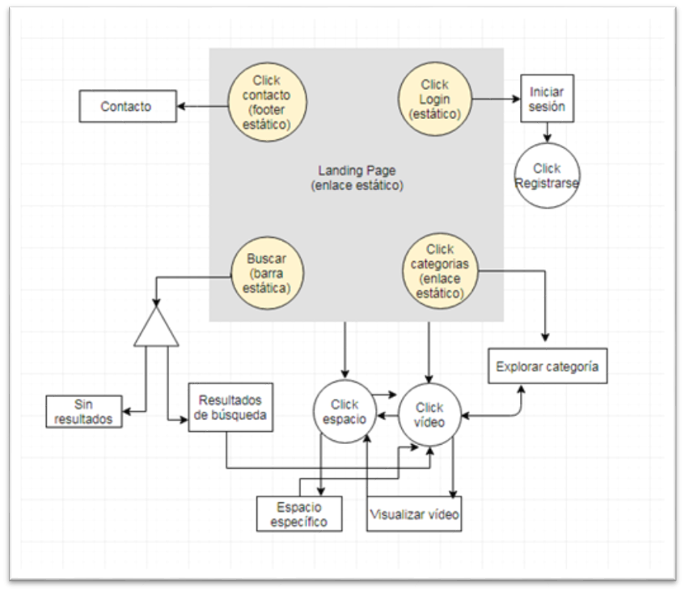
Arquitectura de Información de BananaTube
Permite de esta manera visualizar como están sincronizadas todas las interfaces de la web.

Slide 11
ARQUITECTURA WEB

Slide 12
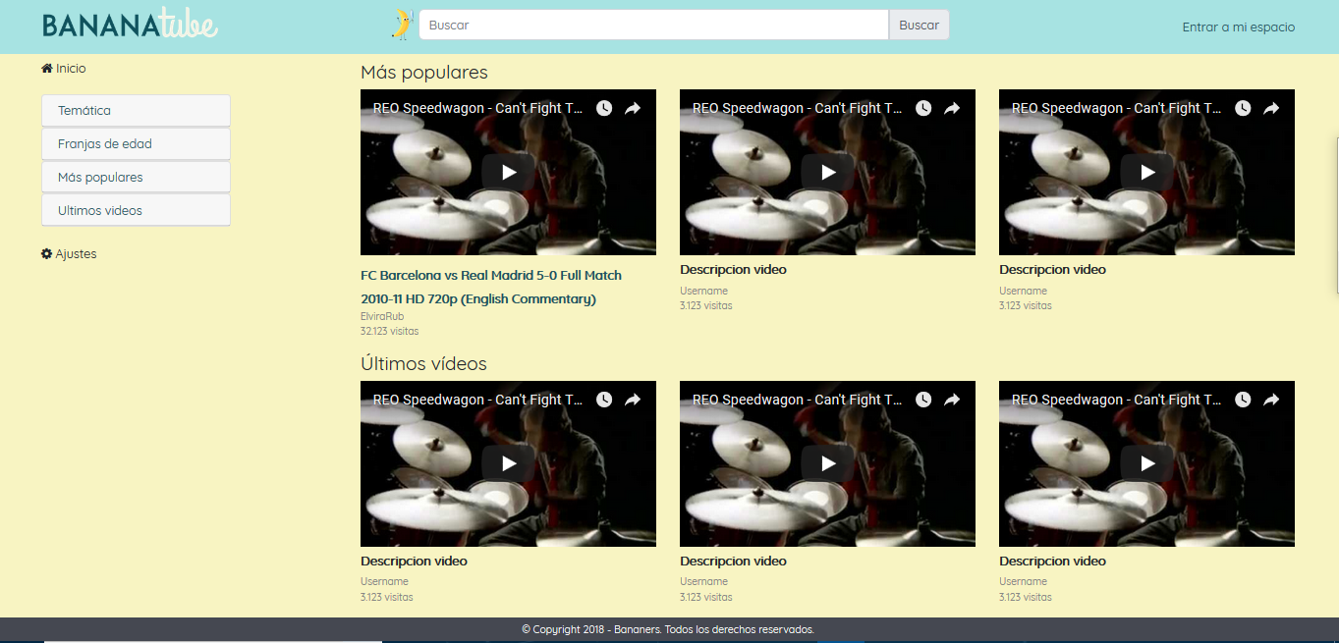
ESTRUCTURA HTML
HEADER
MAIN CONTENT
NAV
FOOTER

Slide 13
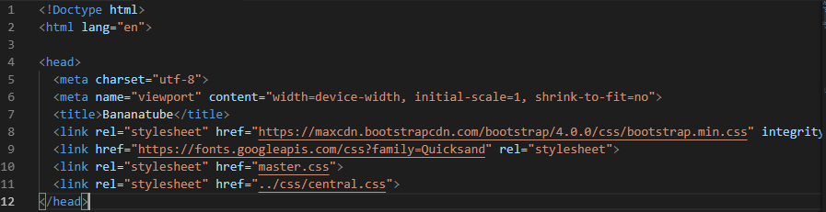
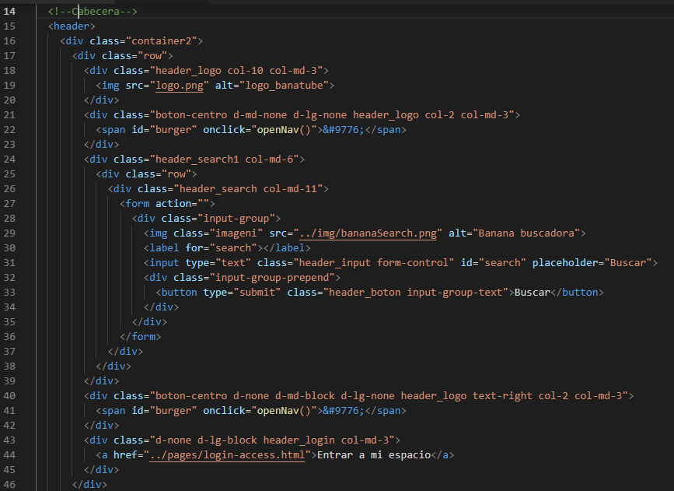
Vista de la estructura HTML a partir del código (Visual Code Studio).
Figura de arriba:
<!doctype html>
<html lang=“en”>
<head>
<meta charset="utf-8">
<title>Prototipo de un blog</title>
<link fichero externo>
</head>
Figura de abajo (header):
<div class=“”>
<section>
<input>
<label>
<a href=””>

Slide 14
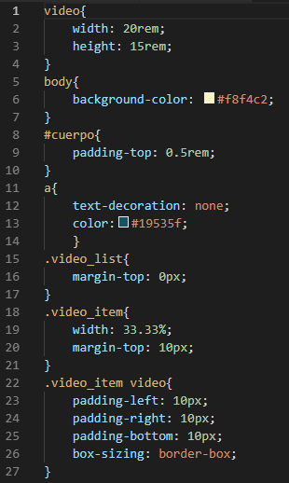
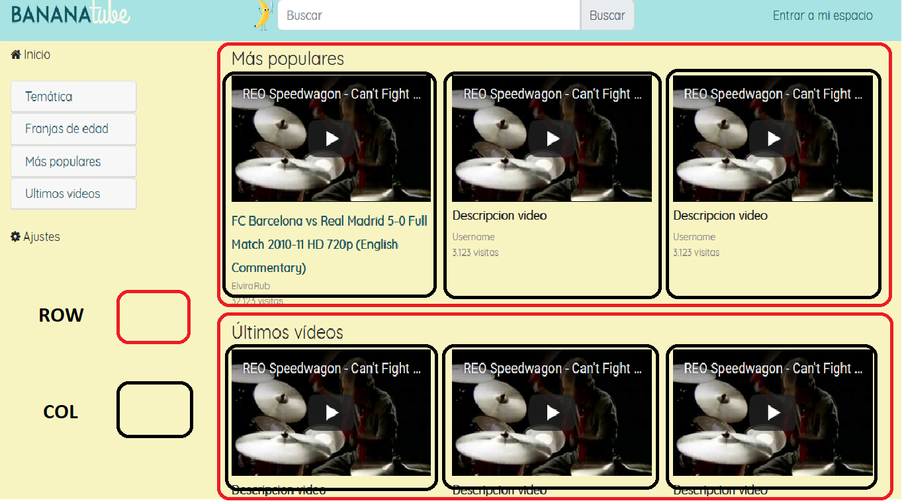
MAQUETACIÓN CON CSS Y BOOTSTRAP
<div class="container"> <div class="row"> <div class="col-sm-4"> </div> <div class="col-sm-4"> </div> <div class="col-sm-4"> </div> </div> </div>
CCS3
BOOTSTRAP

Slide 15

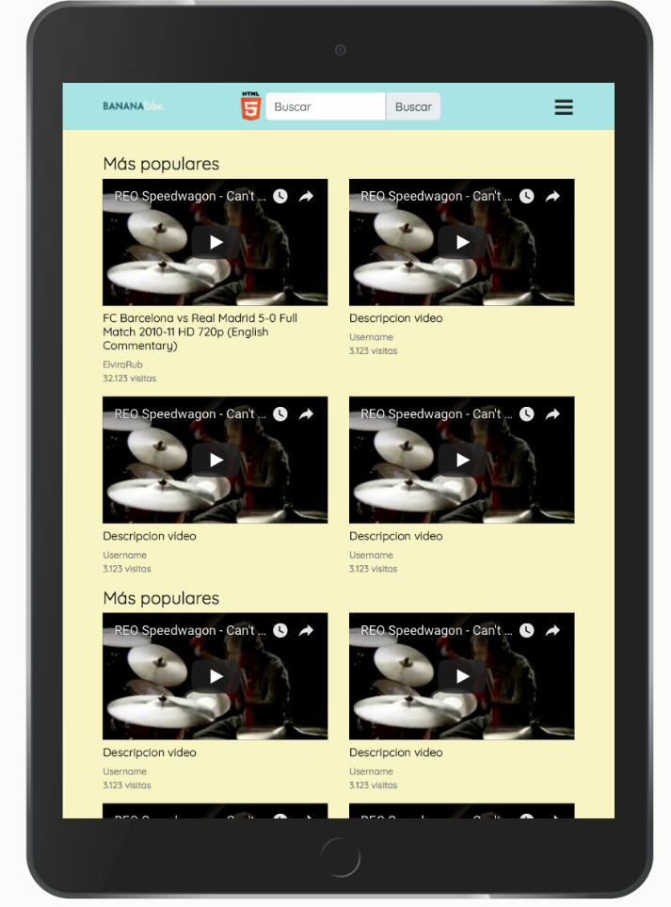
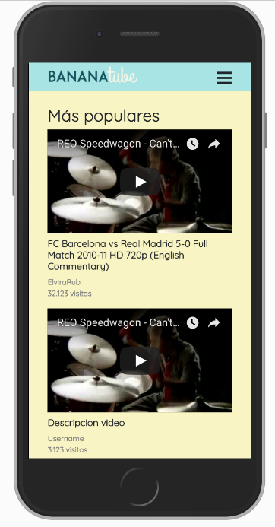
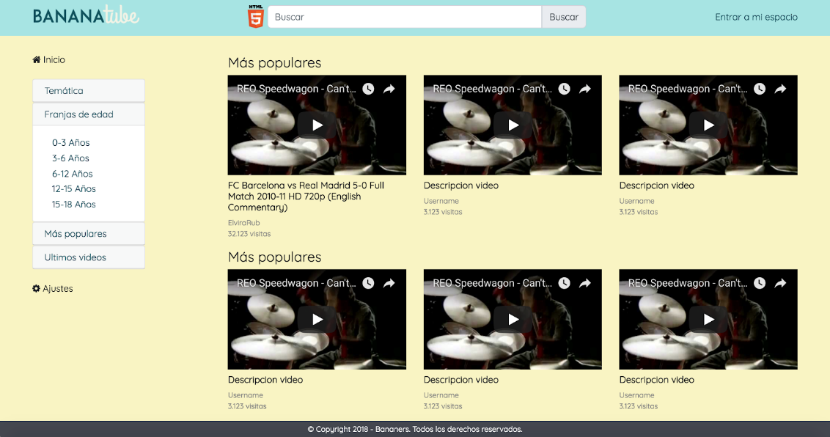
RESPONSIVE DESIGN: vista en diferentes dispositivos

Slide 16
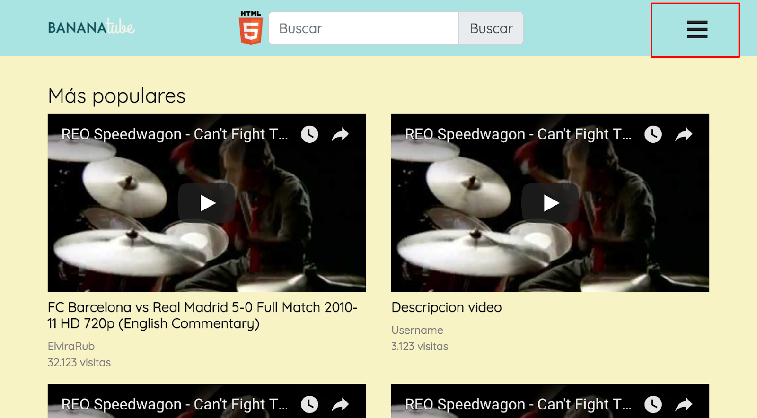
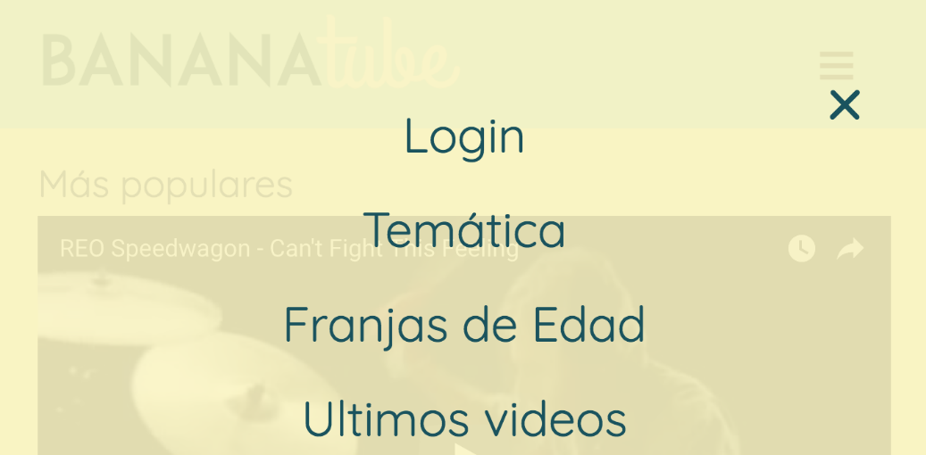
RESPONSIVE DESIGN: barra de navegación

Slide 17
EXPERIENCIA DE USUARIO

Slide 18
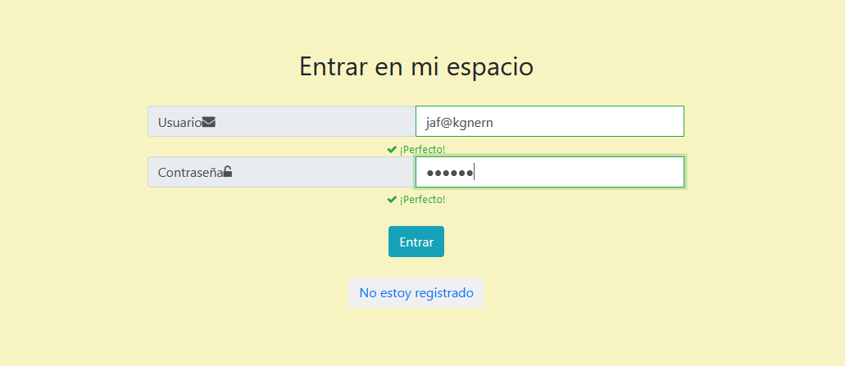
LOGIN ACCESS
El Login es la manera de poder entrar en el espacio de usuario de la web.
Se presentan dos “inputs” en los que se introduce el nombre de usuario y la contraseña.
El validador de formularios (JavaScript) se encarga de que los campos sean correctos.

Slide 19
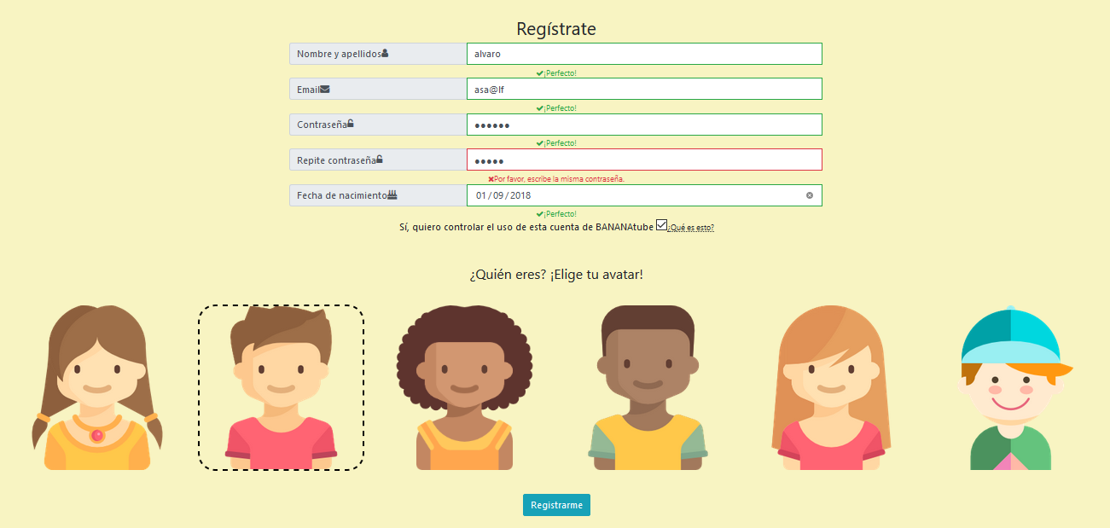
REGISTRO
En el caso de no estar “logueado”, el usuario debe dirigirse a la pantalla de registro (pulsado botón “No estoy registrado” desde el Login Access).
Al igual que en el caso anterior, deben rellenarse los campos obligados.
Acción del validador para evitar errores.
IMPORTANTE: elección de un avatar en sustitución de una foto de perfil (control parental).

Slide 20
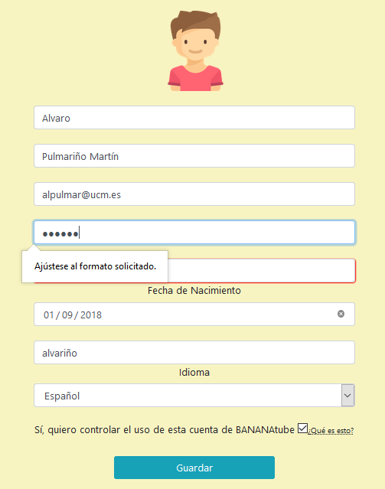
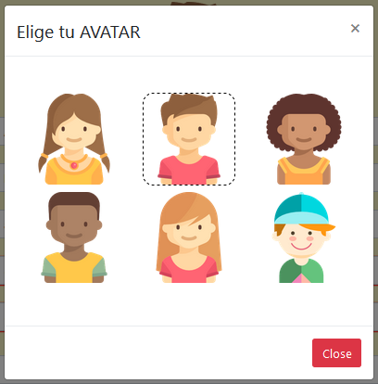
EDITAR PERFIL

